Slide 1
MEMBERSHIP
For brand image, brand awareness
Business Strategy Group
Nguyễn Việt Hùng
Nguyễn Trần Duy Phương
5th April, 2021

Slide 2
Điều kiện áp dụng
Đối tượng áp dụng:
Khách hàng (KH) mua xe ô tô mới tại Suzuki Phổ Quang
KH sử dụng dịch vụ cho xe ô tô Suzuki tại Suzuki Phổ Quang
Phạm vi áp dụng:
Chương trình chỉ áp dụng tại Suzuki Phổ Quang
Điều kiện duy trì điểm tích lũy:
Điểm tích lũy sẽ hết hiệu lực trong 6 tháng.
KH thực hiện một giao dịch bất kỳ tại xưởng dịch vụ của Suzuki Phổ Quang để gia hạn thêm 6 tháng.
VD: KH đạt 30 điểm ngày 4/5/2021, điểm sẽ hết hạn sử dụng vào ngày 4/11/2021. KH thực hiện 1 giao dịch vào ngày 15/10/2021 thì hạn sử dụng mới sẽ là 15/4/2022.
Chương trình không áp dụng cho các trường hợp liên quan tới bảo hiểm & đồng sơn.

Slide 3
Cách đăng ký
Truy cập vào đường link: suzukiworld.com.vn/members
Vào mục Đăng ký tham gia & làm theo hướng dẫn
Khách hàng chịu trách nhiệm về tính xác thực của thông tin cung cấp. Thông tin không chính xác sẽ ảnh hưởng đến quyền lợi của khách hàng.
Các quy định và điều khoản trong hệ thống có thể thay đổi mà không cần thông báo trước.

Slide 4
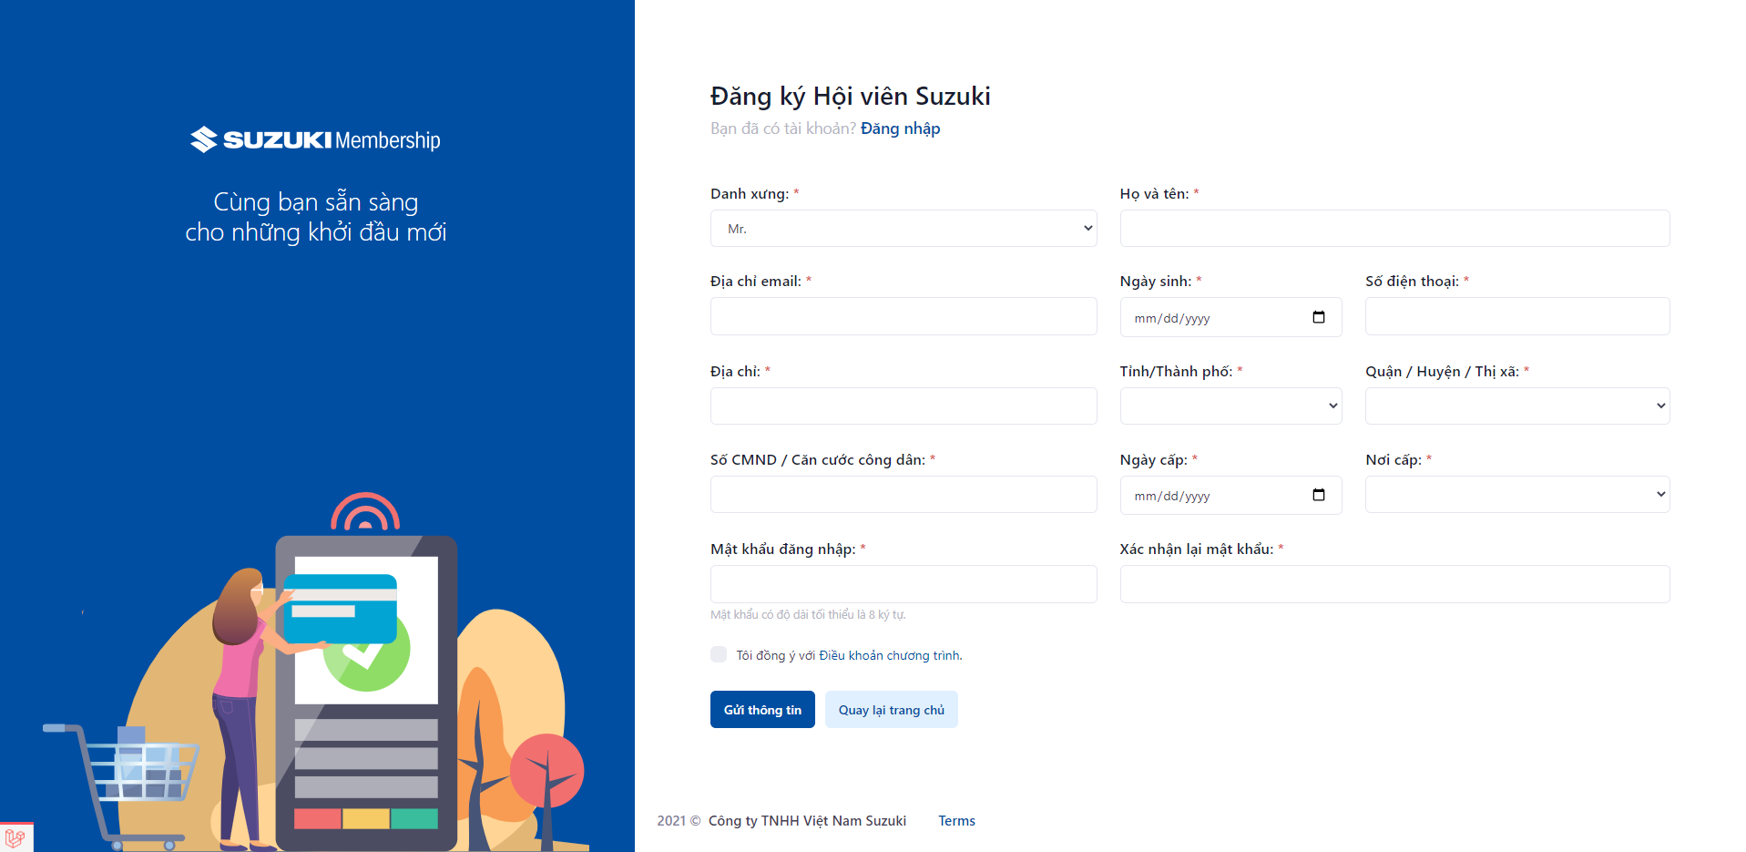
Giao diện trang Đăng ký

Slide 5
Tích lũy điểm
Gói Hội viên của KH sẽ được kích hoạt ngay khi phát sinh giao dịch đầu tiên.
Tích điểm dựa trên tổng số tiền trước thuế của một hóa đơn dịch vụ/phụ tùng.
Hóa đơn mua xe không được tích điểm.
Mỗi 100.000 VND = 1 điểm.
Số dư dưới 100,000 VND sẽ không được cộng dồn để tích điểm. Ví dụ: hóa đơn 980.000 sẽ được tích lũy 9 điểm.
Giá trị đổi điểm:
30 điểm đổi 1 voucher giảm 5% phí dịch vụ trước thuế tại Suzuki Phổ Quang
45 điểm đổi 1 voucher giảm 10% phí dịch vụ trước thuế tại Suzuki Phổ Quang
Điểm tích lũy không được quy đổi thành tiền mặt.
Hạn mức giảm giá tối đa là 5,000,000 VND/xe/năm (tính từ lần giao dịch đầu tiên).

Slide 6
Cách đổi điểm tích lũy
Vào mục Voucher để đổi voucher giảm giá tương ứng với số điểm hiện có.
Xuất trình Voucher và thông tin khách hàng trước khi thanh toán hóa đơn để được giảm giá.
Điều kiện đổi điểm và sử dụng điểm: Voucher giảm giá KHÔNG được sử dụng trong tháng đạt đủ điểm quy đổi mà phải sử dụng vào tháng kế tiếp.
VD: Khách đạt 30 điểm trong tháng và đổi điểm lấy voucher giảm giá, nhưng voucher này không được sử dụng trong tháng này, chỉ được sử dụng từ tháng sau.

Slide 7
Cách sử dụng voucher
KH phải thực hiện 1 giao dịch đầu tiên để có thể mở khóa các voucher.
Vào mục Voucher để đổi lấy voucher tương ứng với số điểm hiện có.
Sử dụng voucher tại các điểm bán hàng của nhà cung cấp hoặc làm theo hướng dẫn sử dụng.

Slide 8
Quy trình sử dụng membership
Đăng ký membership (Free)
Thực hiện giao dịch để kích hoạt membership
Tích điểm qua các lần giao dịch
Đổi voucher giảm giá
Đến DS làm dịch vụ
Service advisor báo giá
Đưa voucher giảm giá
Thu ngân giảm giá

Slide 9
Đối với cố vấn dịch vụ
Hỗ trợ, giải đáp thắc mắc của KH về chương trình Membership.
Khi báo giá dịch vụ cho KH, cần hỏi KH đã có membership chưa?
Nếu chưa, giới thiệu và khuyến khích KH đăng ký membership
Nếu rồi, kiểm tra điểm tích lũy của KH để hướng dẫn giảm giá (nếu có)
Với những vấn đề về cập nhật/chỉnh sửa thông tin KH và những vấn đề kỹ thuật khác của hệ thống, vui lòng ghi nhận lại thông tin và yêu cầu của KH và gửi cho Mr. Phương.

Slide 10
Đối với nhân viên thu ngân
Kiểm tra thông tin membership của KH trên hệ thống.
Nếu KH có voucher giảm giá, thực hiện giảm giá theo voucher.
Sau đó, cập nhật đơn hàng đã thanh toán của KH vào hệ thống membership.

Slide 11
Liên hệ hỗ trợ
Nguyễn Trần Duy Phương
Phone: 0987955990
Email: phuongntd@vietnamsuzuki.com.vn
Nguyễn Việt Hùng
Phone: 0933707715
Email: hungnv@vietnamsuzuki.com.vn

